Slide 1
МДОУ «Детский сад №117 комбинированного вида»
Работа с детьми по обучению правилам дорожного движения в подготовительной группе
Воспитатели: Масычева О.Ю
Качкалова В.И.
Саранск, 2011

Slide 2
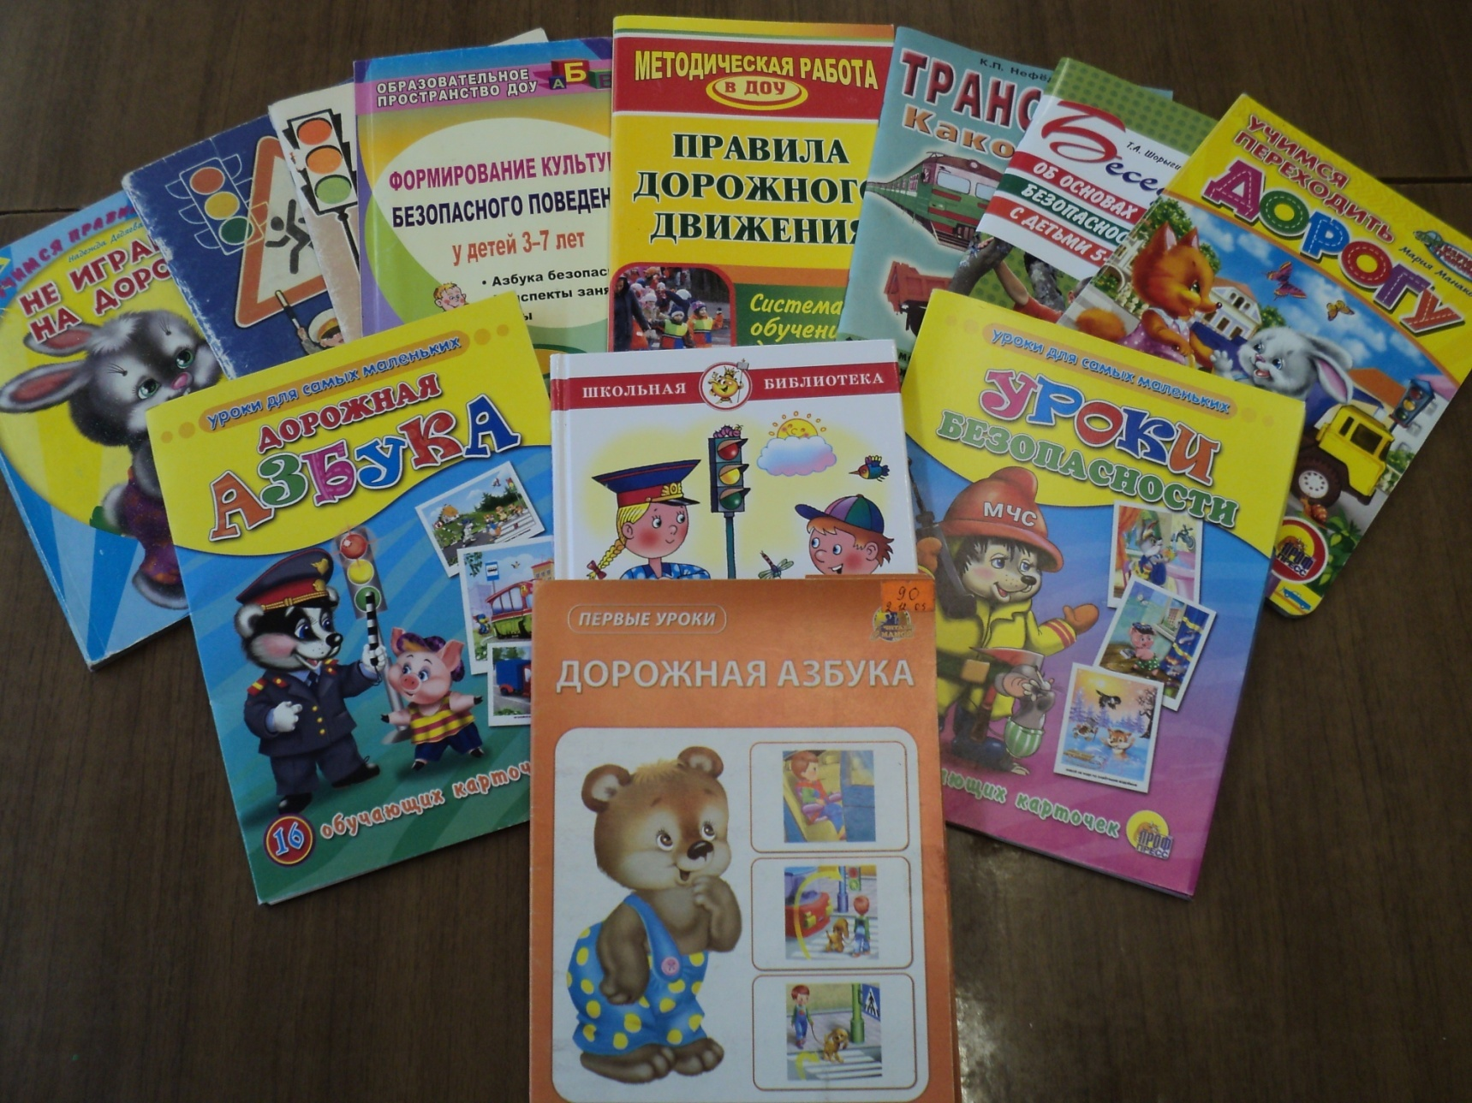
Правил дорожных на свете немало, Все бы их выучить нам не мешало. Но основное из правил движенья Знать как таблицу должны умноженья!

Slide 3
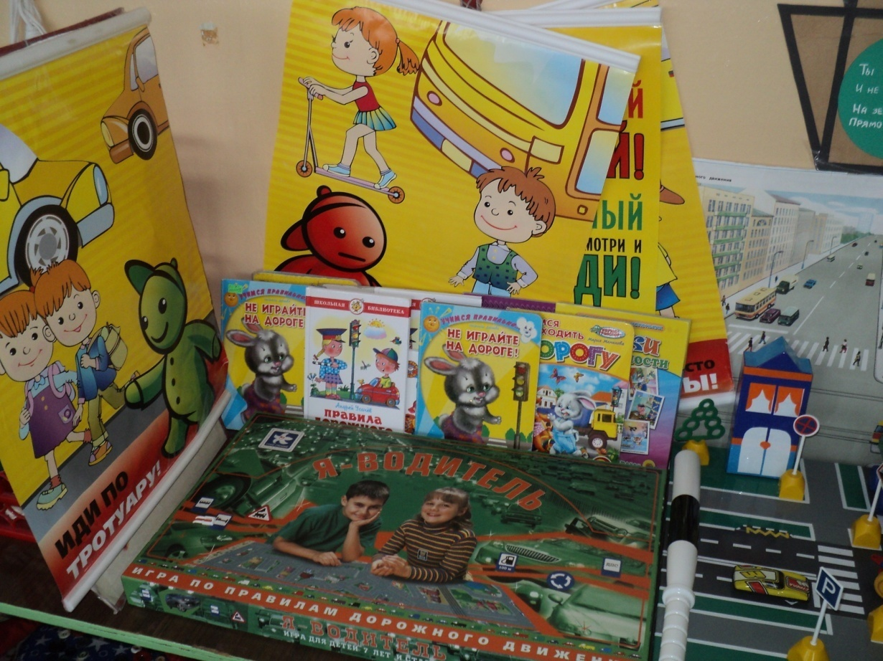
Уголок по правилам дорожного движения в группе

Slide 4
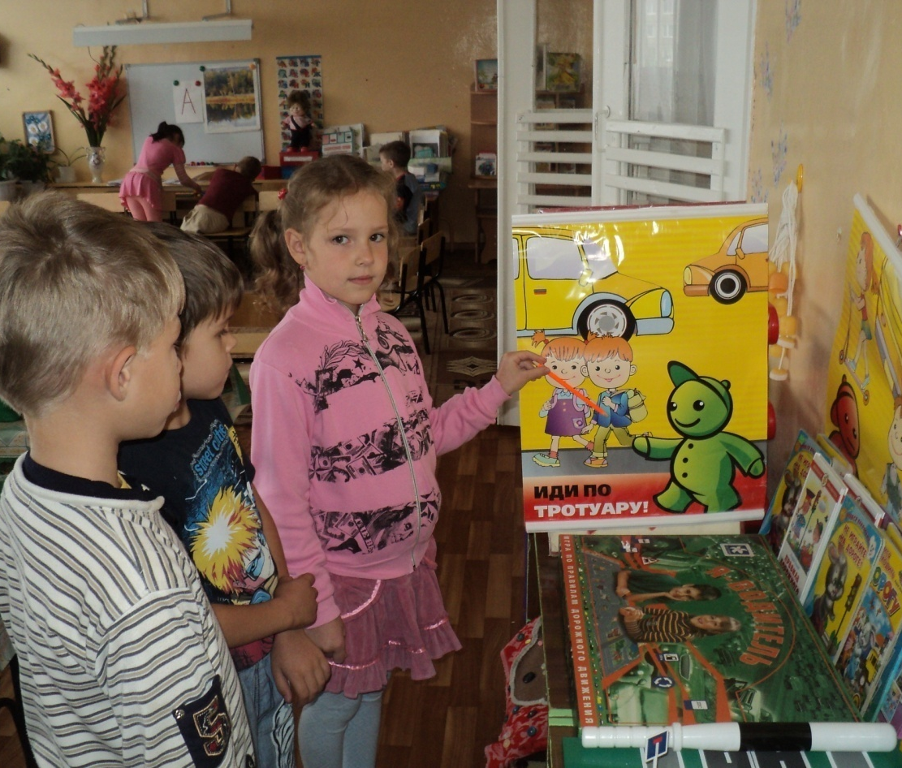
Знает каждый гражданин,
Что в любое время года Мостовая – для машин,
Тротуар – для пешехода!

Slide 5
По проезжей части ездят Все по правой стороне, Это Правило движенья В нашей действует в стране.

Slide 6
Если ты спешишь в пути Через улицу пройти Там иди, где весь народ, Там, где знак есть переход

Slide 7
Все водителю расскажет, Скорость верную укажет. У дороги, как маяк, Добрый друг - Дорожный знак.

Slide 9
Здесь на посту в любое время
Дежурит ловкий постовой
Он управляет сразу всеми
Кто перед ним на мостовой
«Мой зайчик, мой мальчик
попал под трамвай.
Он бежал по дорожке
и ему перерезало ножки…»

Slide 10
Подождите-ка, подружки.
Где глаза у вас, где ушки?
Дело кончится печально.
Может быть немало бед.
Ведь дорога не читальня,
И не место для бесед

Slide 11
«На проезжей части, дети
Не играйте в игры эти
Можно бегать без оглядки
Во дворе и на площадке!»

Slide 12
Раньше счёта и письма, Рисованья, чтенья, Всем ребятам нужно знать Азбуку движенья.

